Slide 1
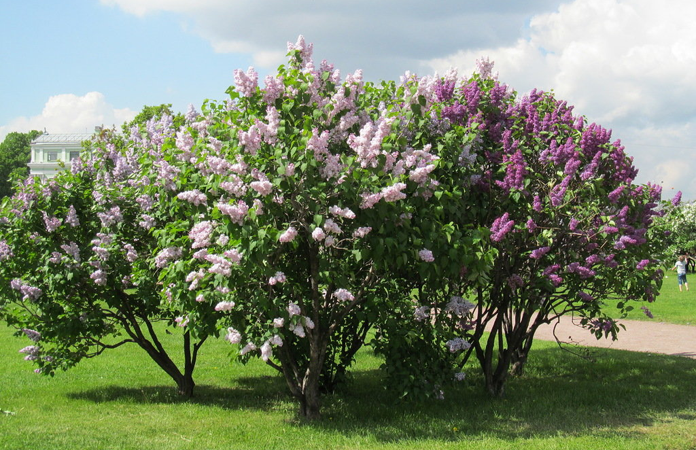
Сирень

Slide 2

Сирень растет почти по всей России, кроме крайнего севера. Она неприхотлива, и уход за ней не сложен.
Сирень – кустарник.

Slide 3
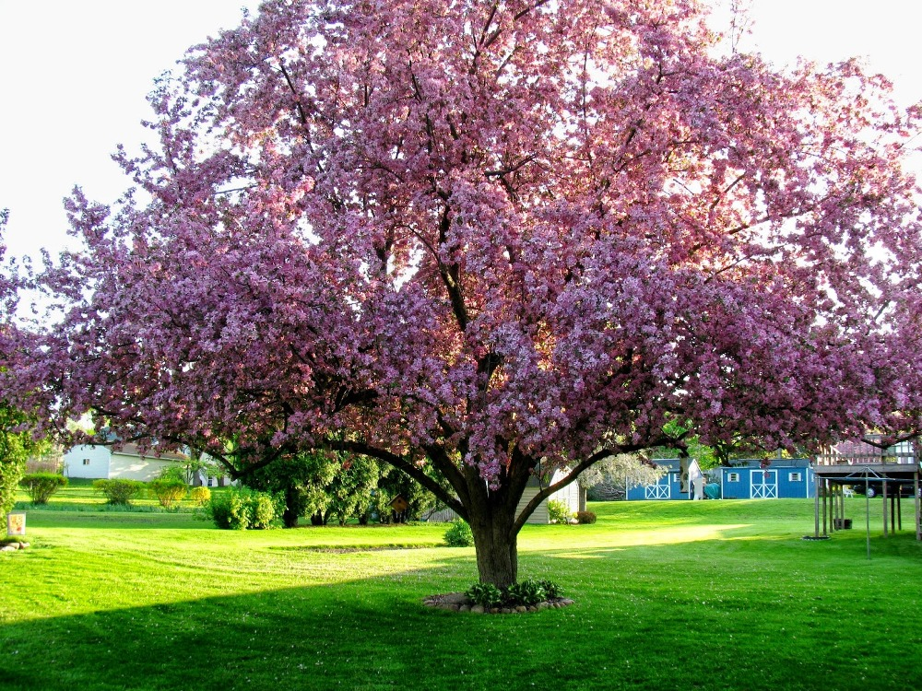
В теплых странах сирень может вырастать до крыши трехэтажного дома и похожа на дерево. Цветет сирень весной.

Slide 4
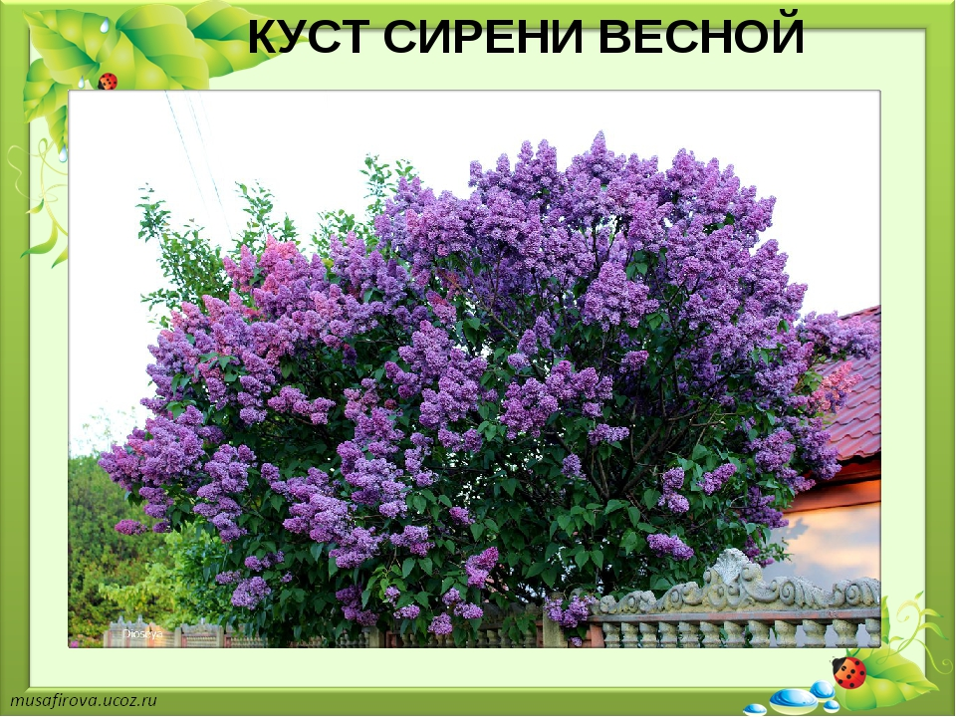

Slide 5
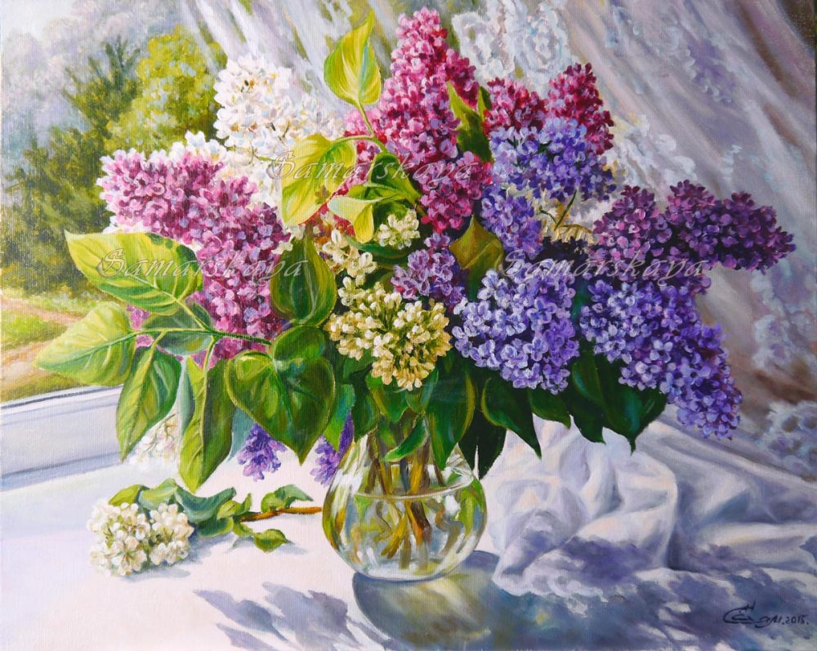
Мелкие цветочки собраны в соцветия –метёлки нежных оттенков белого, розового, фиолетового и даже желтого.

Slide 6
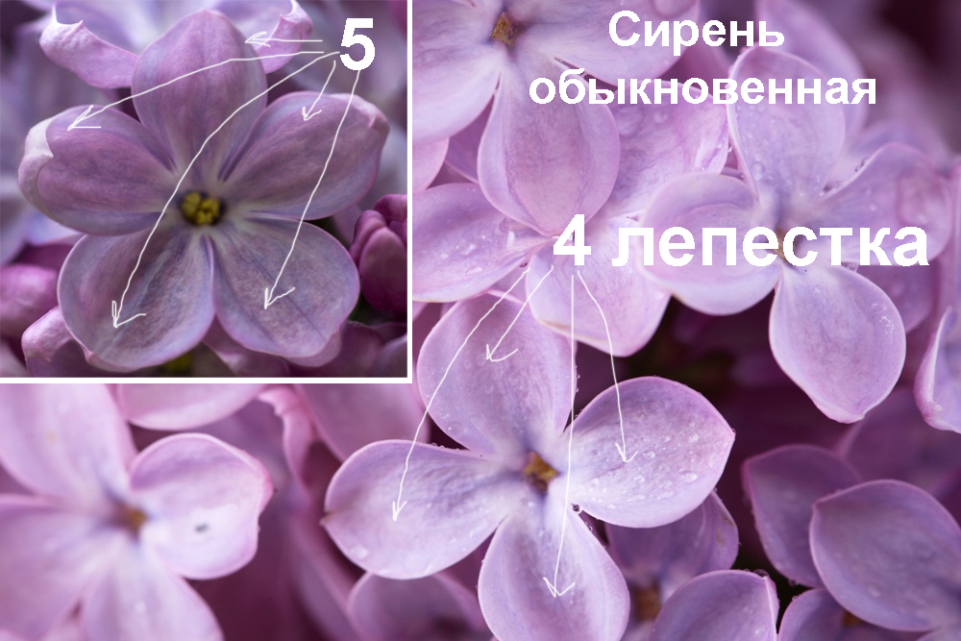
В каждом цветочке сирени обыкновенной 4 лепестка. Существует поверье, что если найти цветочек с 5 лепестками, может исполниться заветное желание.

Slide 7
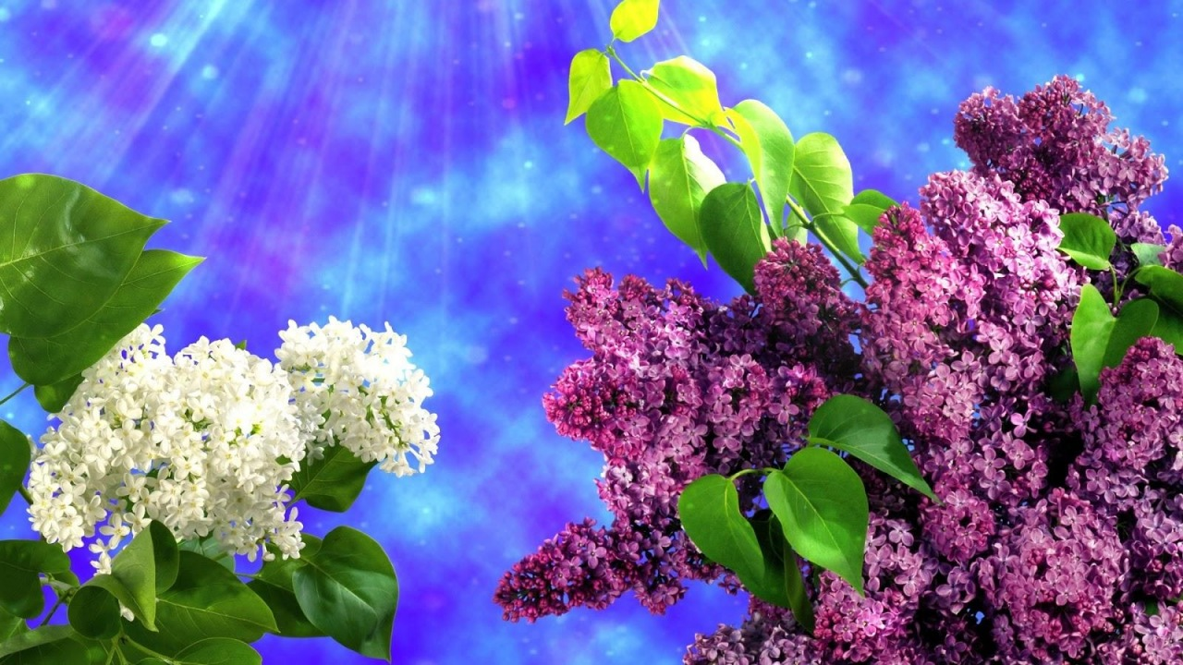
Кусты сирени очень быстро разрастаются. Сирень любит солнечные места. А чтобы цветки на сирени были всегда крупными и красивыми, следует отцветшие цветочки удалять.

Slide 8
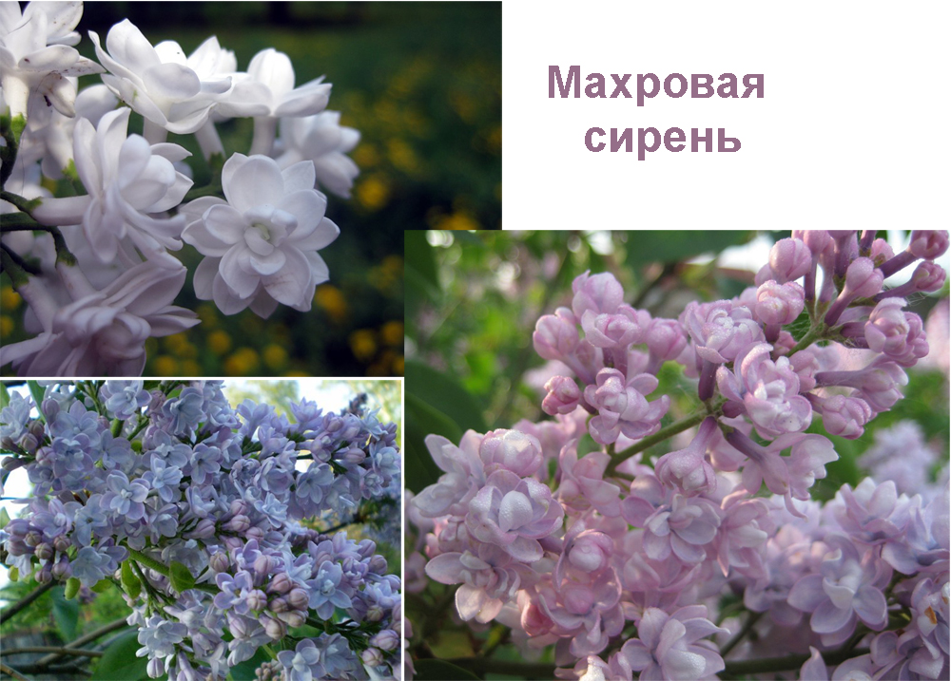
Существуют сорта сирени даже с 12 и 14 лепестками – это сирень махровая. В ботаническом саду МГУ каждую весну проходит "Сиреневый бал", на котором посетители могут полюбоваться разными сортами махровой сирени.

Slide 9
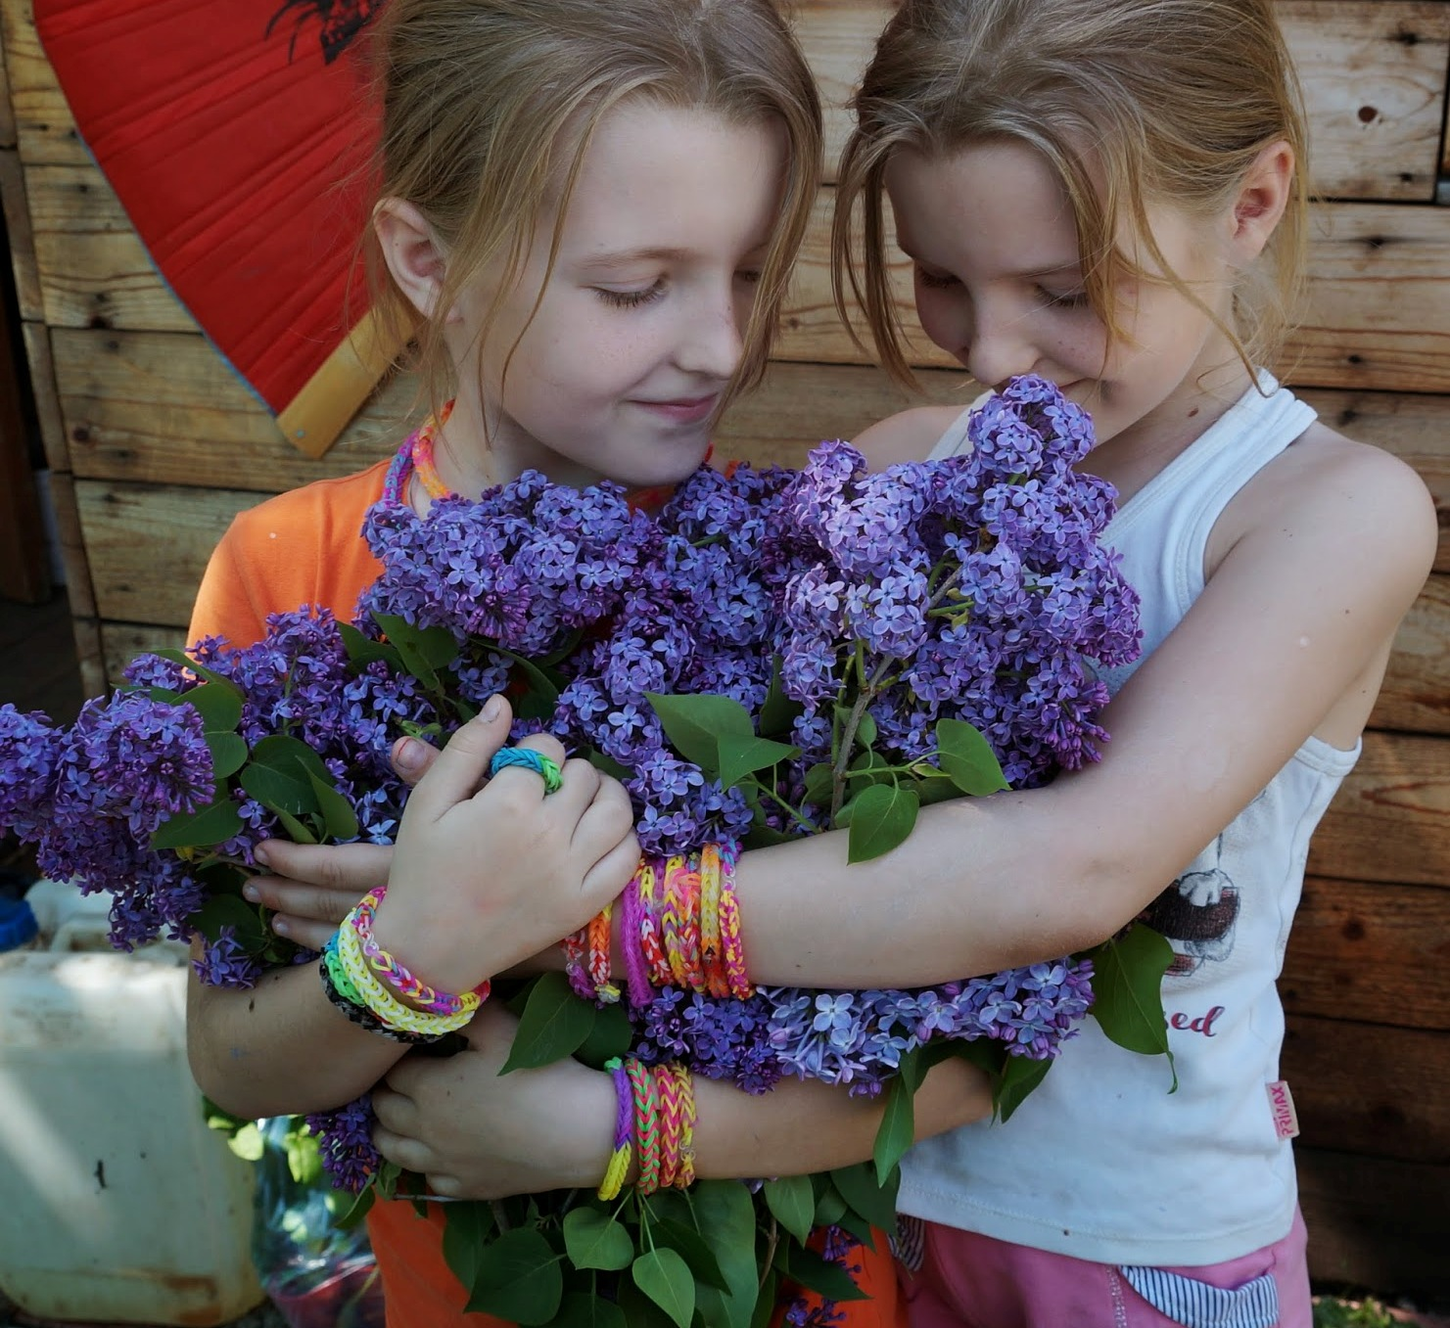
Сирень очень красивая и ароматная.

Slide 10
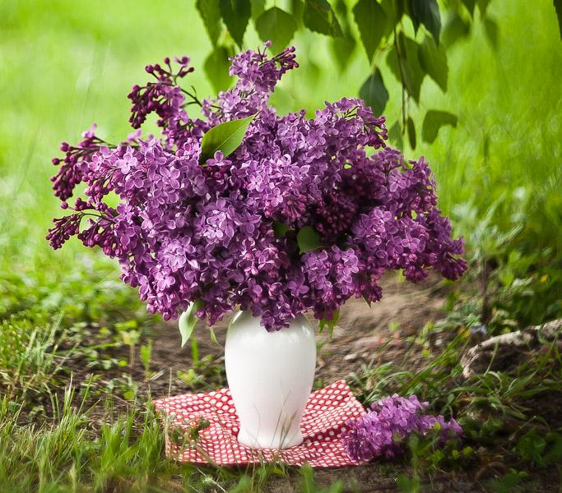
Добра сирень, щедра сирень.
Срывай, бери, другим дари!
А не раздаришь - через год
Сирень цветов не принесет.

Slide 11
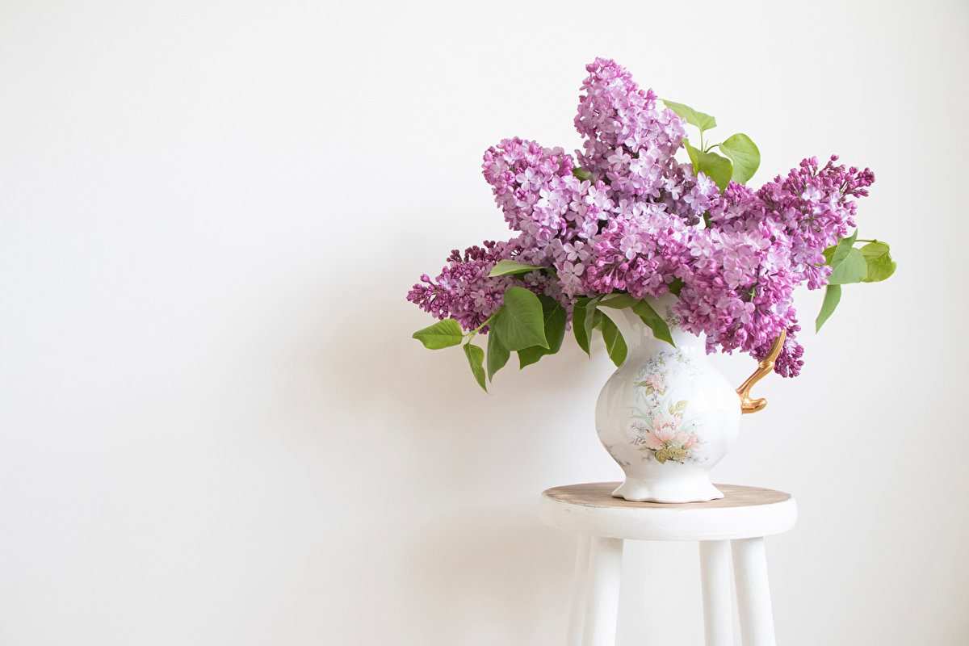
СПАСИБО ЗА
ВНИМАНИЕ!

